Slide 1
Fitness náramky
Bc. Procházka Tomáš
Bc. Kintr David

Slide 2
Fitness náramky
Fitness náramek je chytré zařízení, které monitoruje každodenní pohybovou aktivitu. Nejčastěji je to počet kroků, spálených kalorií a záznam spánkové aktivity. Propojí se přes Bluetooth s chytrým telefonem a v příslušné aplikaci zobrazuje denní statistiky.
Levnější modely plní funkci krokoměru, snímají aktivitu uživatele po celý den a v aplikaci telefonu ji vyhodnotí formou statistik a grafů.
Přidanou hodnotou je výpočet spálených kalorií, upozornění při dosažení cíle a sledování kvality spánku
Dražší modely nabízejí pokročilé funkce jako záznam trasy či měření tepové frekvence.

Slide 3
Je to tedy zařízení, který pomocí akcelerometru a gyroskopu změří vaše kroky.
Dále díky nastavení dat o vás (váha, výška, věk, délka kroku) v mobilní aplikaci spočítá podle vámi zdolané vzdálenosti i spálené kalorie.
Akcelerometr
Akcelerometr je (součástka) určená k měření zrychlení. Je navržena tak, aby při změně z konstantní nebo z nulové rychlosti zaznamenal tuto změnu. Při změně dochází k vibracím spojených s tímto pohybem.
Akcelerometr využívá mikroskopické krystaly, na kterých se při působení vibrací generuje napětí odpovídající určitému zrychlení. Jedná se o tzv. piezoelektrický jev. Pomocí tohoto jevu lze určit směr gravitace a tedy i natočení přístroje.

Slide 4
Gyroskop
Slouží podobně jako akcelerometr k tomu, aby určoval naklonění a natočení zařízení.
Co však tyto dva druhy odlišuje je fakt, že akcelerometr měří zrychlení, zatímco gyroskop úhlovou rychlost. Je proto výhodné použít jejich kombinaci. Akcelerometr určí směr, kterým se mobilní telefon pohybuje pouze ve dvou osách.
Rozpoznání pohybu i ve třetí ose zajišťuje gyroskop. Můžeme tak přesněji určit skutečný pohyb zařízení v prostoru.

Slide 5
Měření tepové frekvence
Pomocí techniky nepřímého měření srdečního tepu
Zařízení na své spodní straně obsahuje osvitové diody, jež pomocí metody PPG (fotopletysmografie) prosvětlí pokožku vaší ruky.
Na základě intenzity odráženého světla, které se mění tak, jak se mění prokrvení tkáně vedle umístěný fotoelektrický senzor spočítá tepovou frekvenci.

Slide 6
Analýza spánku
Náramky dokáží měřit i kvalitu vašeho spánku
Informují o tom, jak kvalitní byl spánek a jak dlouho trval
Některé modely umožňují tzv. chytré buzení- Náramek vás ve vámi zvoleném časovém rozpětí vzbudí
Náramek vás probudí v době, kdy je spánek nejslabším

Slide 7
Fitness náramky bez displeje
Nižší cena
Nižší váha
Kompaktnější rozměry
Delší výdrž baterie- Například náramek Moow now vydrží až půl roku (obsahuje knoflíkovou baterii)
Většina umí vibrovat a k tomu rozblikat své implementované diody
Například barvou blikání diod lze poznat, zda vám někdo volá nebo vám došla sms

Slide 8
Fitness náramky s displejem
Zobrazují základní informace o zdolané vzdálenosti, počtu kroků či spálených kaloriích
Zobrazí kdo vám volá nebo posílá sms
Lepší náramky dokážou i zobrazit sms či e-mail. Dokážou také přijímat informace z aplikací třetích stran (viber, facebook apod.)
Například náramek ALIGATOR i-gotU Smart Q62 nabízí měření UV záření.

Slide 9
Mobilní aplikace
K většině náramků je od výrobce dodávána vlastní aplikace, některé se však umí spárovat i s jinými fitness aplikacemi (Runtastic, Runkeeper)
Vedle aplikace mají některé modely i webové rozhraní, ke kterému se přihlásíte odkudkoliv.
Do aplikace je třeba zadat základní data z kterých jsou vypočítávány další údaje
Náramky bez snímače tepu zjišťují kalorie pouze z rychlosti vašeho pohybu a vámi zadaných dat (oproti smartphonu jsou přesnější)
Motivují k pohybu, srovnávají, informují o zlepšení atd.

Slide 10
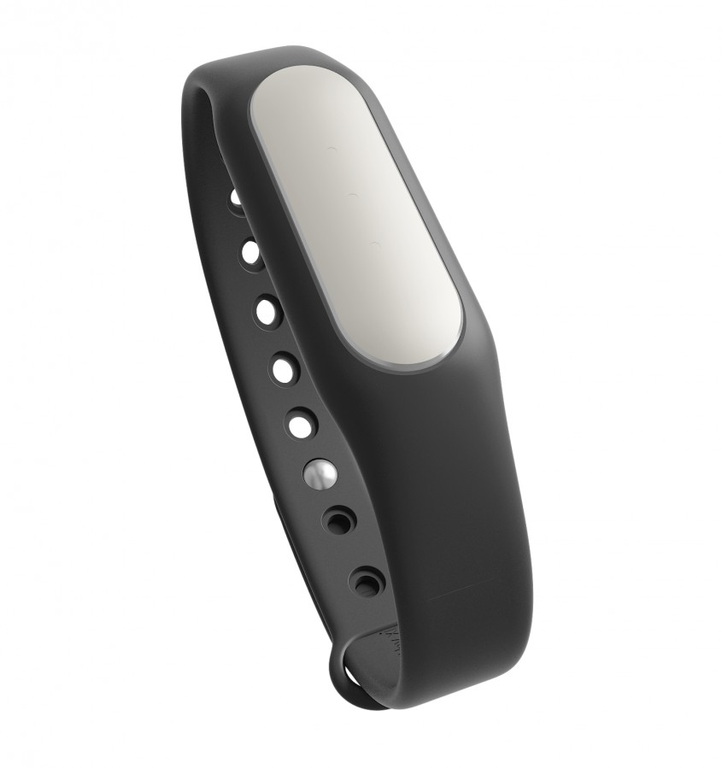
Nejoblíbenější kousky v ČR
3.
Xiaomi Mi Band

Slide 11
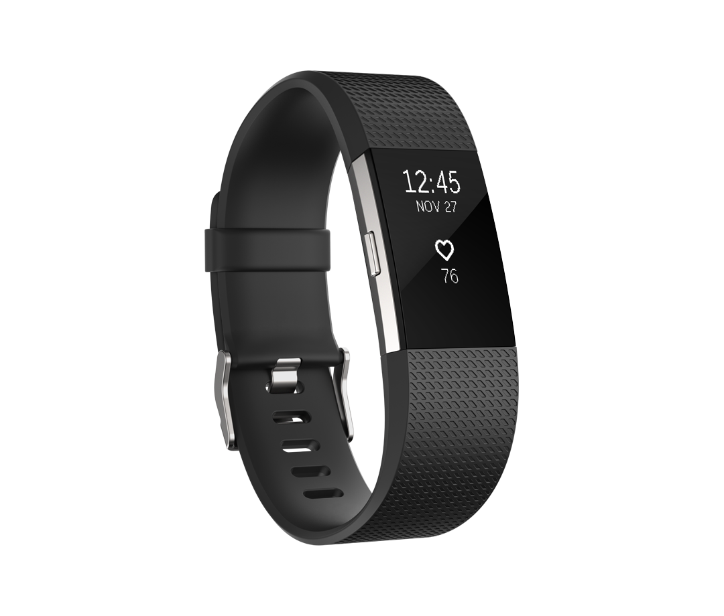
2.
FitBit Charge 2

Slide 12
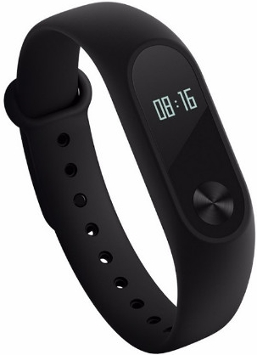
1.
Xiaomi Mi Band 2

Slide 13
(Ne)Výhody
Cena
Výdrž baterie
Funkce
Přesnost měření
Vzhled

Slide 14
Děkujeme za Váš čas a pozornost

